Slide 1
Webinaire - RegulaE.Fr
Le rôle des services juridiques
au sein de la Régie de l’énergie (Québec)
Simon Turmel, régisseur | avocat
Montréal, 30 avril 2024

Slide 2
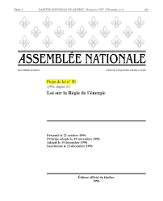
CRÉATION
La Loi sur la Régie de l’énergie est adoptée en décembre 1996
La Régie de l’énergie remplace la Régie du gaz naturel qui a succédé, en 1988, à la Régie de l’électricité et du gaz
Le régulateur débute ses opérations en juin 1997 dans la foulée de l’ouverture des marchés aux États-Unis

Slide 3
RÔLE
Organisme de régulation économique (tribunal de l’énergie)
Régulation
Électricité (Hydro-Québec)
Gaz naturel (Énergir, Gazifère)
Organisme multifonctionnel
fonctions administratives
fonctions règlementaires
fonctions quasi judiciaires

Slide 4
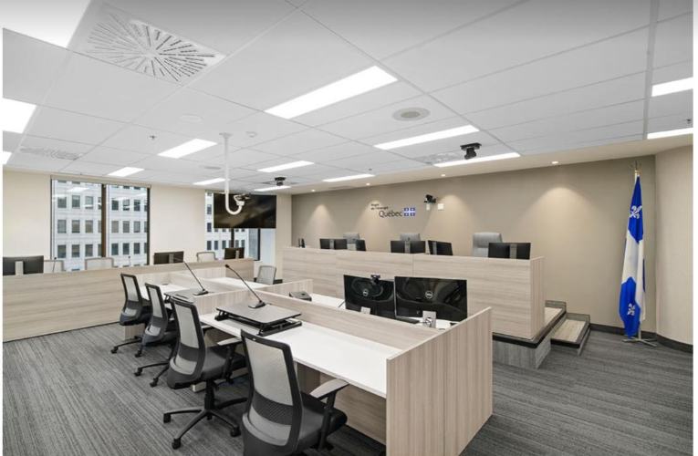
COMPÉTENCES
Le Régulateur:
Fixe les tarifs et les conditions de services destinés aux consommateurs d’électricité et de gaz naturel
S’assure que les consommateurs aient des approvisionnements suffisants
Traite les plaintes des consommateurs d’électricité et de gaz naturel
Surveille les prix des produits pétroliers
Adopte et surveille l’application des normes de fiabilité du réseau de transport d’électricité

Slide 5
MISSION
La Régie assure la conciliation entre:
L’intérêt public
La protection des consommateurs
Un traitement équitable du transporteur et des distributeurs
Elle favorise la satisfaction des besoins énergétiques dans le respect des objectifs des politiques énergétiques du gouvernement et dans une perspective de développement durable et d’équité au plan individuel comme au plan collectif

Slide 6
ORGANIGRAMME ici
Présidence
VP et Régisseurs
Services juridiques
Secrétariat
- Greffe
- Accueil
Planification & Réglementation
- Gaz naturel
- Électricité
- Surveillance & Projets spéciaux
Administration
- Communications
- Ressources humaines
- Budget
- Informatique
Bureau - Application des normes de fiabilité des réseaux de transport

Slide 7
ÉQUIPE
Président (assisté d’un VP), qui est responsable de l’administration. Il siège également comme régisseur et répartit les dossiers
Comité de régisseurs (12) – pas nécessairement des avocats – Ils échangent sur les orientations générales de la Régie et la coordination des travaux
Comité de direction composé de gestionnaires en charge des opérations et de l’administration
Personnel de la Régie comprenant des avocats, des spécialistes en régulation économique (économistes, comptables, ingénieurs, etc.) et des employés de bureau

Slide 8
SECRÉTARIAT
Le Secrétariat est la porte d’entrée pour l’ensemble des contacts
Il est le porte-parole et seul interlocuteur auprès des participants aux travaux du régulateur
Il assure les communications internes et externes de même que les relations avec les médias

Slide 9
SERVICES JURIDIQUES
Les avocats (10) agissent à titre de conseillers juridiques en matière d’interprétation des lois et des règlements
Ils participent à la préparation des règlements et à la production de textes juridiques requis pour l’administration du régulateur
De façon très générale, ils veillent à la cohérence et à la cohésion des décisions
Sans intervenir directement dans la prise de décision, ils s’assurent que les régisseurs soient aux faits des précédents rendus et des principes réglementaires applicables

Slide 10
SERVICES JURIDIQUES
Le travail de l’avocat s’exerce dans le respect des principes d’indépendance et d’impartialité du régulateur et de ses régisseurs
L’avocat est soumis à un Code de déontologie qui édicte des devoirs généraux et particuliers envers le public, le client, l’administration de la justice et la profession
L’avocat ne doit pas exercer une pression décisionnelle telle qu’elle laisserait l’impression que ce ne sont pas les décideurs qui sont derrière la décision

Slide 11
SERVICES JURIDIQUES
Demande (tarifaire, approvisionnement, investissement contrat, norme de fiabilité, etc.)
Décision procédurale et avis public (sites Web, médias sociaux, journaux)
Décision procédurale (reconnaissance des intervenants, les enjeux, les budgets et le calendrier de traitement du dossier)
Demandes de renseignements (informations additionnelles, précisions, etc.)
Preuve (mémoire, documents, etc.)
Audience (présentation de la preuve, interrogatoires, plaidoiries)
Décision

Slide 12
SERVICES JURIDIQUES
L’avocat peut être appelé à intervenir à chaque étape:
À l’étape de la réception et de l’analyse du dossier, il agit comme conseil auprès du décideur:
en identifiant les enjeux juridiques
en le conseillant sur des questions procédurales
en lui fournissant les opinions juridiques

Slide 13
SERVICES JURIDIQUES
Lors de la préparation du dossier, l’avocat suggère des questions à être transmises aux participants pour obtenir l’information la plus complète possible sur les différents enjeux au dossier

Slide 14
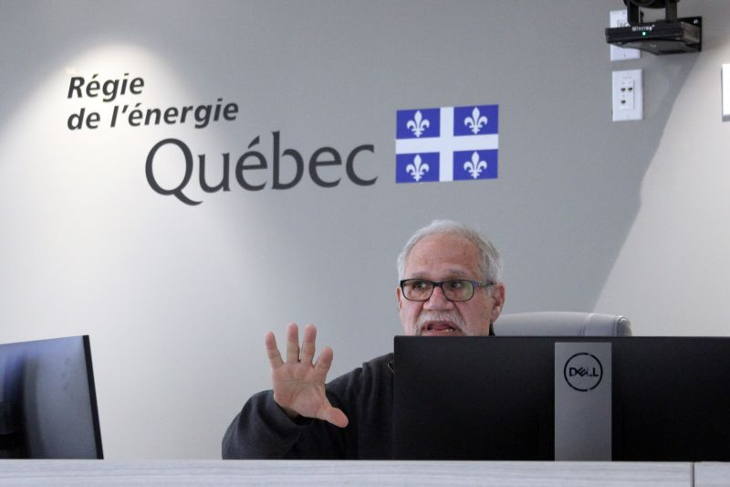
SERVICES JURIDIQUES
À l’audience,
Il peut contre-interroger les témoins des participants pour s’assurer d’une preuve complète permettant aux régisseurs de prendre une décision éclairée
Il peut aussi être appelé à fournir une opinion relative à une question procédurale ou à une objection à la preuve soulevée par un participant

Slide 15
SERVICES JURIDIQUES
À l’étape d’une période qualifiée de «prédélibéré»
L’avocat, comme les spécialistes ayant participé au dossier, est invité à faire ses recommandations pour aider les régisseurs à bien saisir l’ensemble des enjeux
L’avocat est aussi appelé à donner son opinion sur les différentes options qui s’ouvrent aux régisseurs relativement aux questions juridiques ayant été soulevées en cours d’audience

Slide 16
SERVICES JURIDIQUES
Enfin, à partir d’instructions précises sur le contenu de la décision provenant des régisseurs, l’avocat peut être appelé à participer à la rédaction des volets de nature juridique

Slide 17
CONCLUSION
En somme, au sein la Régie de l’énergie, l’avocat est un acteur incontournable à chacune des étapes menant à la prise de décision par le régisseur.

